Slide 1
GameSystem開発指南書９
0からの開発
２D座標へのTransform
位置の変更と拡縮・回転

Slide 2
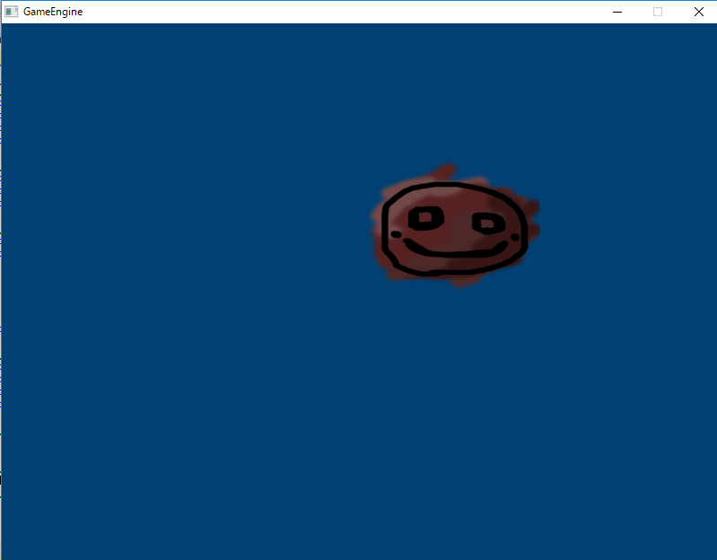
・2D座標っぽくする。
3DのViewport座標では、2DGameを作る時何かと面倒。なので2D座標っぽくしてしまいましょう。
2DGameを作るにはこの座標は不向き
DirectX11は3Dのため、Viewport座標上
原点は画面の中心で、値の最大最小値は-1.0～1.0である。
原点が、左上、H＝800 W＝600pixel
であれば、作る時はわかりやすい
このような、変換を座標変換（transform：トランスフォーム）と言います。
と言っても、座標が変わる訳ではありません。描画されるPolygonの位置が2D座標にあるように移動してるだけです。
要するに、「描画するPolygonの各頂点の位置が2D座標っぽい位置に変換した」と言う訳です。

Slide 3
・考え方
このような単位が違う場合、単位がある側の1を求める事が大切です。この場合、1pixelですね。
1.0ｆ
600
300
1.0ｆ
(0.0ｆ,0.0ｆ)
(0,0)
800
(0,0)
400
このように考えた場合、3Dのviewport座標上だと1pixelは W=1.0f / 400 と H=1.0f/300と言うことがわかります。このtexture
のsizeが256の場合、W=256/400 H=256/300がviewport座標上と計算できるわけです。これを頂点shader内で計算すれば
うまくいくかもしれませんね。

Slide 4
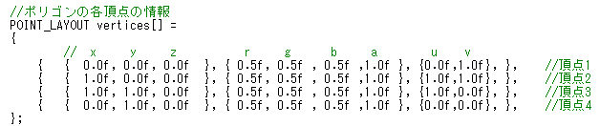
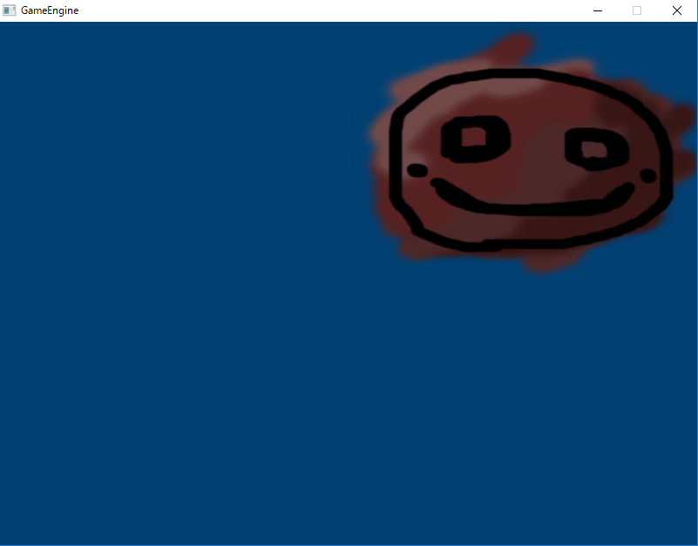
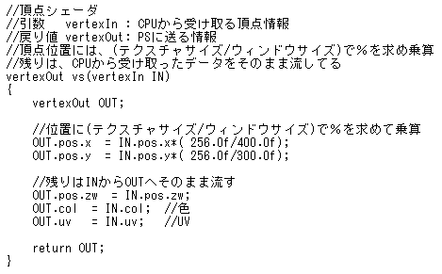
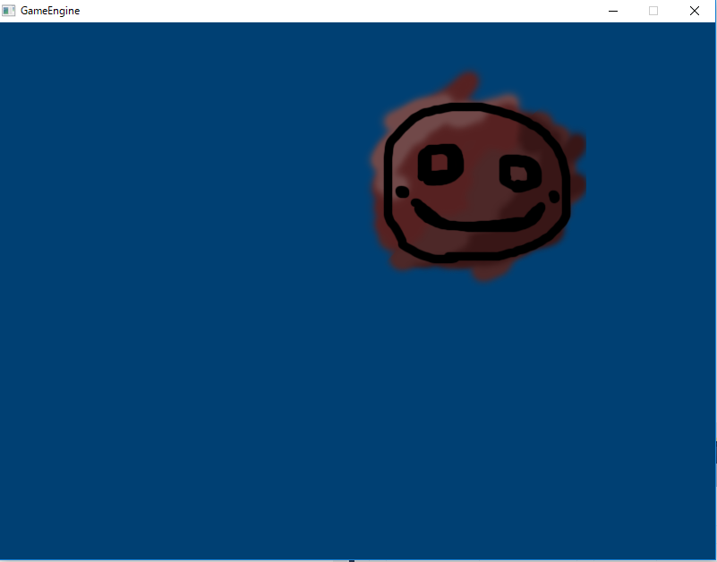
・1.0fはとても使いやすいので頂点の情報を1.0で統一
Draw2DPolygon.cpp
変更：頂点の位置を0.5から1.0fに変更
表示してみると大きくなりますが、何もしていない訳ですから、PolygonはH=1.0(300) W=1.0(400)の大きさで描画してる
状態です。頂点Shaderを触って、TextureSizeに合わせて表示させてみましょう。
PolygonDraw.hlsl
300
変更：頂点位置のxとyにTextureSize/WindowSize
で割合を求めることで、0.0～1.0での大きさを求め
て、ｘ・ｙの位置に縮小させた。
400
256
256
残りのDataはそのまま流してるが、pos.zw等
Memberに対して、このような書き方もできる。
TextureSizeやWindowSizeは固定ですが、また後でこの辺は自由にできるようにしましょう。

Slide 5
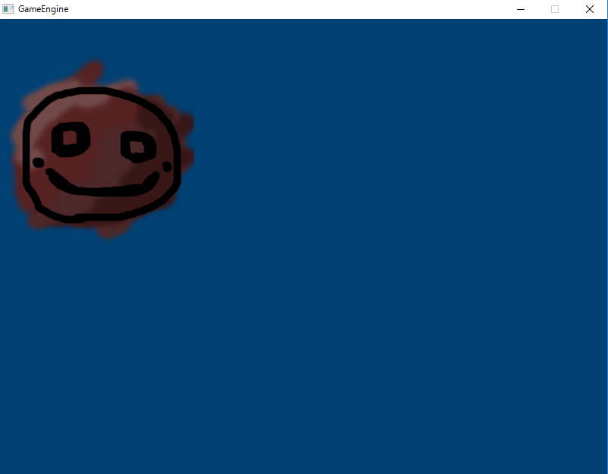
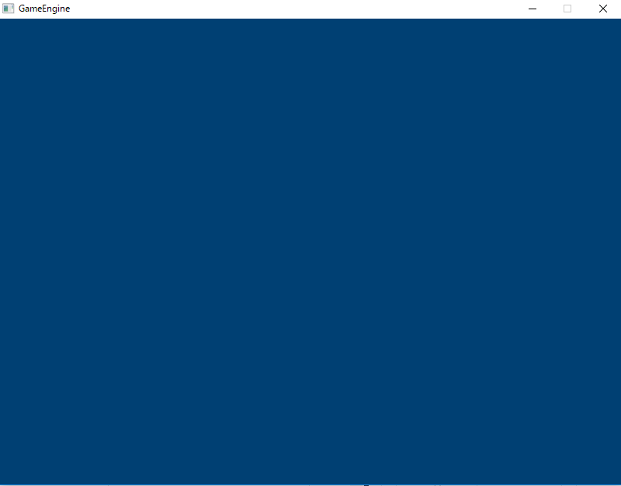
・2Dの原点に移動させる。
少しずつ動かしながらやってみよう。
PolygonDraw.hlsl
変化なし
追加：平行移動用
-1方向に移動した
変更x方向に-1させる
ココ！
Polygonの原点が左下なの
で見えない場所に描画され
ている
変更Y方向に+1させる

Slide 6
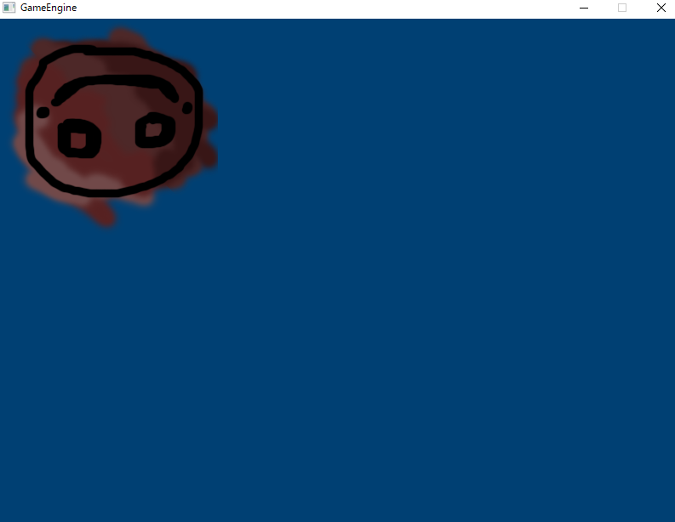
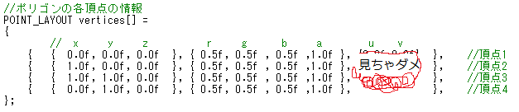
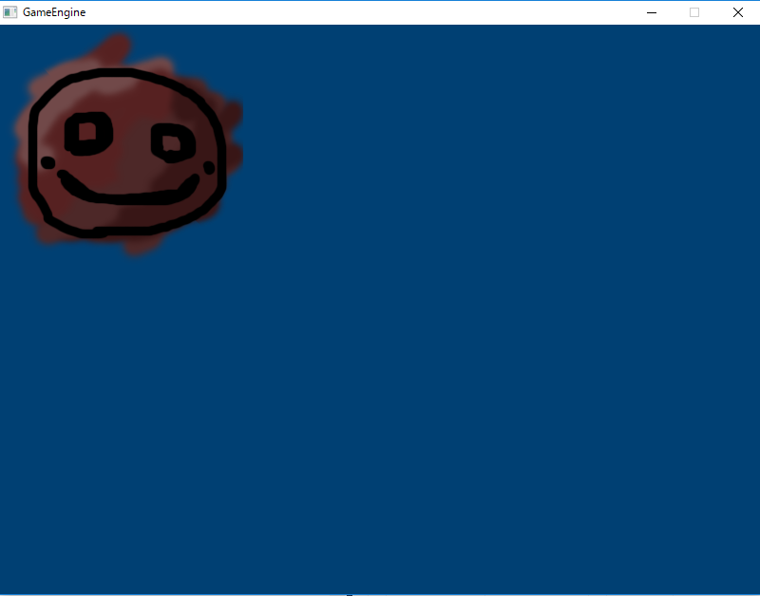
変更：- yにして、ひっくり返す。
Polygonの原点をwindowの左上にもっていけたが、UVが逆になったので、Polygonの各頂点情報のUV値を操作して
ひっくり返してみよう。
こんな感じになれば、OKです。これで初期位置は2Dっぽくなりました。
このような座標変換は本来は行列で行うのですが、今はあえて一つ一つ計算でやっています。

Slide 7
・表示位置を変えてみよう。
現在、このPolygonは原点に描画してるだけです。それでは今度はPolygonの描画位置を変更してみましょう。
こんな感じに改造してみたいと思います。
描画位置(x,y)
Draw：：Draw2D(int x , int y )
＜引数で表示位置を貰う
ConstantBuffer
位置情報
＜表示位置をConstantBufferをもらってGPUに移送
VertexShader
頂点位置 +＝位置情報
＜持ってきた情報を計算してから頂点に加算
Rasterizer
このような流れにしてみたいので改造してみましょう。

Slide 8
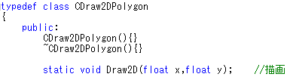


・CDraw2DPolygon::Draw2D()に位置情報を持たせるようにする
Draw2DPolygon.h
変更：引数にx、y を持たせた
Draw2DPolygon.cpp
変更：本体にもx,yを持たせる
main.cpp
変更：追加した引数にError回避用の仮の値を入れる
これで、Draw2DMethodに位置情報をもっていけます。

Slide 9


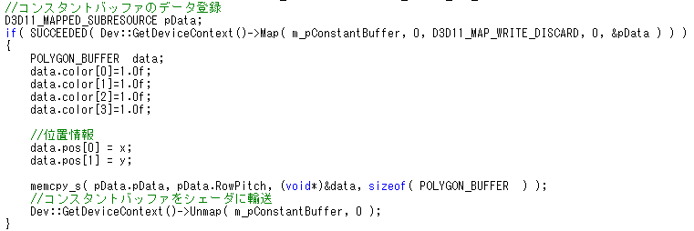
・ConstantBufferに位置情報をもっていけるようにする
続いて、CPUからGPUに位置情報を渡せるようにしていきましょう。
Draw2DPolygon.h
追加：位置情報を持っていけるようにmemberを増やす
どうも、ConstantBufferのMemberは4(x.y.z.w)・16(4×4)の要素数
出ないとErrorが出る
PolygonDraw.hlsl
追加：位置情報を受け取る先のmemberを用意
Draw2DPolygon.cpp
追加：引数からの位置情報をConstantBufferに渡す

Slide 10

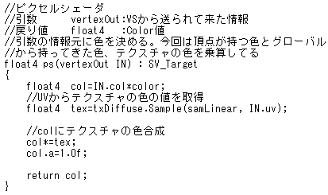
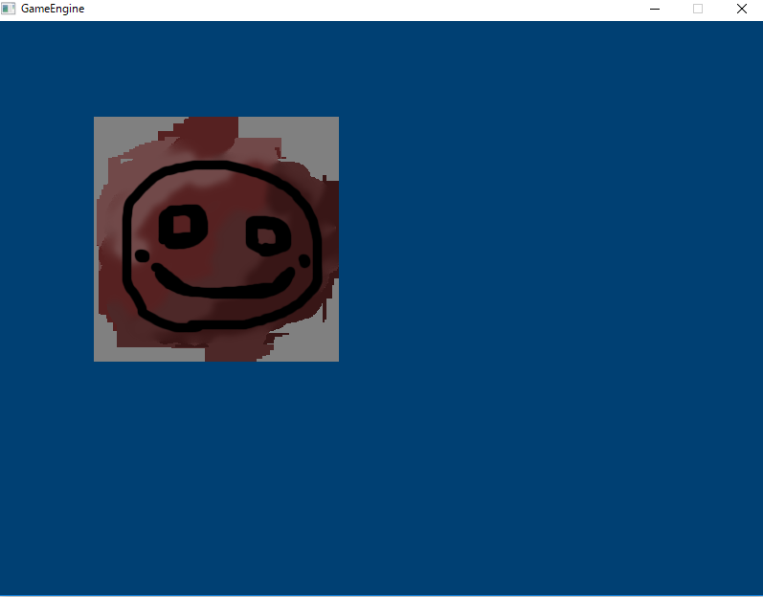
・VertexShaderで頂点位置に持ってきた位置情報を加える
PolygonDraw.hlsl
変更：位置情報を頂点の位置に加える
main.cpp
変更：適当な値を入れてPolygonが動くかcheck
・textureに透過情報を持たしているとcheckしにくい場合
透過情報を持っているとPolygonの縁がわかりずらいのでちゃんと計算通りの位置に配置されてるかわからないですよね。
PixelShaderで透過しないように透過情報をcheck用にいじりましょう。
PolygonDraw.hlsl
追加：check用として、最終的に出力するColor情報のa(透過情報)を1.0f
にする。1.0ｆは透過無しです。
Checkできたら、col.a=1.0f;はCommentOut
してください。

Slide 11
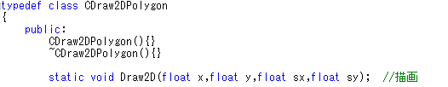

・拡大縮小させる。
表示位置の変更（平行移動）はできました。続いては拡大縮小を行えるようにしましょう。
座標変換する前のPolygonの位置に拡大の倍率を乗算すれば簡単にできます。
Draw2DPolygon.h
変更：拡大率を入れる引数を用意する
Draw2DPolygon.cpp
変更：本体の引数にも同様に入れる

Slide 12
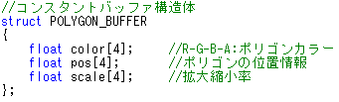
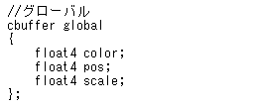
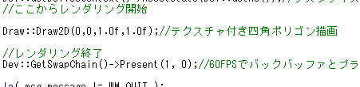
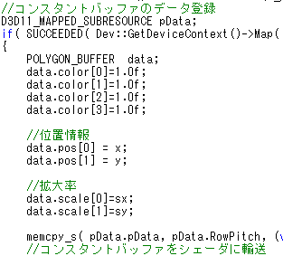
Draw2DPolygon.h
追加：拡大率を入れるためのMemberをconstantbufferに追加した
PolygonDraw.hlsl
追加：hlslでの受け取り先にmemberを追加する
main.cpp
追加：拡大率を入れる引数の場所に仮で1.0f（変化無し）を入れる
Draw2DPolygon.cpp
追加：引数から貰った拡大率をconstantbuffer入れる。

Slide 13
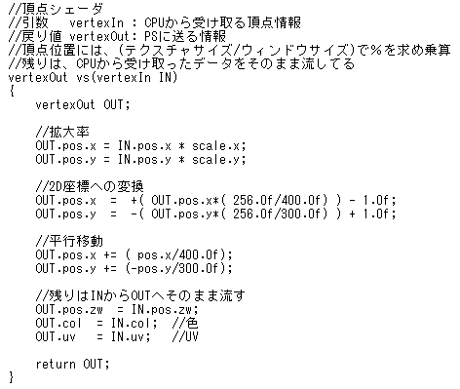
PolygonDraw.hlsl
INのPolygonの頂点位置に拡大率を乗算しOUTに
返す。その後はOUTの値を変更していく。
位置を2D座標へ移動
平行移動
見ずらいので、変換を一度にせず、一つ一つ丁寧に行うようProgramを改造しました。この方がわかりやすいですね。

Slide 14
・回転
それでは次にPolygonを回転させてみましょう。Imageでは図１Polygonを中心に回転する感じですが、Polygonの位置から
考えるとどうしても図２になってしまう。
図１
図２
なので、この場合は、下図のような動きが必要になります。
Polygonの中央を軸の原点に移動させます。
そうすれば、Polygon中心で回転できる
最後に元の位置に戻ります

Slide 15
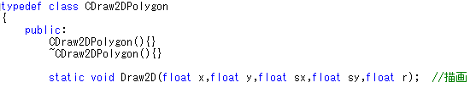

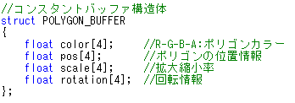
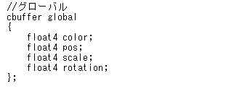
・この事を踏まえて、回転を作成しましょう。
Draw2DPolygon.h
変更：角度を入れる引数を用意する
Draw2DPolygon.cpp
変更：本体も引数を加える
Draw2DPolygon.h
変更：ConstantBufferに回転情報入れるmemberを用意する
PolygonDraw.hlsl
変更：ConstantBufferの受け取り先

Slide 16
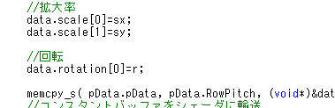

Draw2DPolygon.cpp
追加：constantbufferにrを入れる
main.cpp
追加：仮の数値 角度0度入れる
それでは、VertexShaderに回転のprogram書き込みましょう。

Slide 17
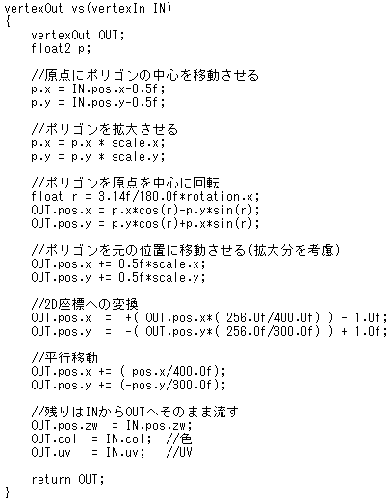
PolygonDraw.hlsl
①
②
③
①
中心を原点にする
ように移動
拡大する
回転する
②
④
⑤
⑥
③
④
⑤
元の位置に戻すとき
拡大した分を考慮する
2D座標へ変換
平行移動する
⑥
今回はこのような手順で頂点を動かすようにVertexShaderを
改造しました。前に書きましたが、本来は行列で行います。
④なんて、逆行列使えば、配慮なんてしなくてもうまくいくのに・・・。
さて、これで動かす場合にほとんどの事ができるようになりました。
色々動かして合っているかどうか確認しましょう

Slide 18
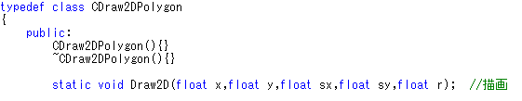
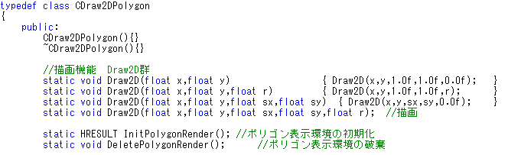
・多様性 OverLoad(オーバーロード)
さて、このMethodを見てください。
Draw2DPolygon.h
コレ
描画と言う一つのActionに平行移動・拡大縮小・回転と３つほど設定が必要になりました。しかし、平行移動だけしたい場合、拡大縮小・回転まで設定したくない。だからと言って、Draw2DTranslation(トランスレーション)とか新たに用意したくない。そこで、OverLoadです。同じDraw2DMethod名ですが、引数の数の違いで別ものとして扱う事ができます。
Draw2DPolygon.h
追加：Draw2DをOverLoadさせた
Draw2DMethodと言うMessageですが、引数の違いで別動作が可能になるわけです。引数の省略で使いました。

Slide 19
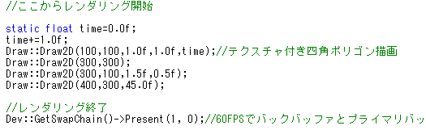

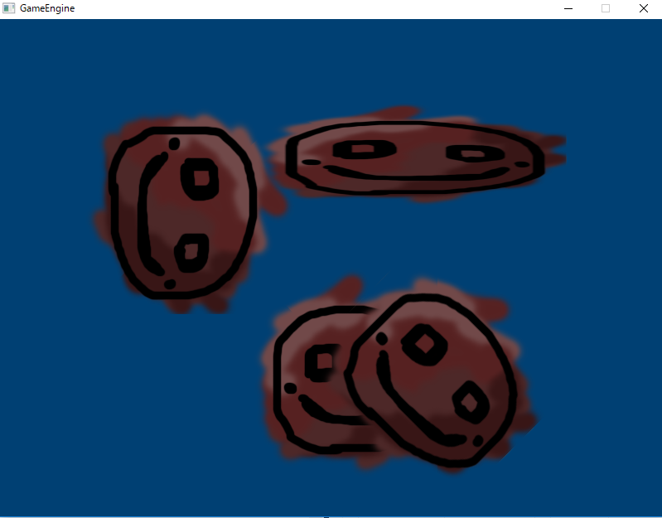
・ちょっと確認
「レンダリング開始」～ 「レンダリング終了」
までに描画命令を出すことで複数同時に
出すことができます。
Program記入中にMethod名が出てきますが、overloadされてる
Methodは▼▲をclickするとoverloadされてる引数内容がみれるぞ！
色々なPatternでMethod実行してみた。
Programの通りに表示できたらOKです。

